Slide 1

Факультет экономики, менеджмента и бизнес-информатики
Разработка информационной системы для поиска исполнителей по техническому заданию прикладного проекта
Автор Соломатин Р. И.
Научный руководитель Бузмаков А. В.
Пермь, 2021

Slide 2
План доклада
Актуальность
Цели и задачи
Проектирование
Тесты
Результаты
Заключение
2/19

Slide 3
Актуальность
Каждый день выкладывается много тендеров. В ВШЭ много людей с разными компетенциями, и надо по текстовому описанию тендера понять, кто его сможет сделать.
31.03.2021
Соломатин Р. И., «Поиск исполнителей по техническому заданию», Защита курсовой работы
3/19

Slide 4
Проблема и гипотеза
Проблема - автоматический поиск исполнителей под тендер, заданный текстовым описанием.
Гипотеза - можно ли автоматически подобрать исполнителя на основании анализа текстов ВКР.
31.03.2021
Соломатин Р. И., «Поиск исполнителей по техническому заданию», Защита курсовой работы
4/19

Slide 5
Существующие решения
Много тендеров
Много людей с разными компетенциями
Тяжело масштабировать, потому что необходимо знать много про разных людей
Тратится много времени
31.03.2021
Соломатин Р. И., «Поиск исполнителей по техническому заданию», Защита курсовой работы
5/19

Slide 6
Цель
Цель работы – создать информационную систему для поиска исполнителя по текстовому описанию тендера.
31.03.2021
Соломатин Р. И., «Поиск исполнителей по техническому заданию», Защита курсовой работы
6/19

Slide 7
Объект и предмет
Объект исследования - процесс поиска исполнителей по текстовому описанию тендера.
Предмет исследования - автоматизация процесса поиска исполнителей по текстовому описанию тендера.
31.03.2021
Соломатин Р. И., «Поиск исполнителей по техническому заданию», Защита курсовой работы
7/19

Slide 8
Задачи
Сбор данных
Разработать информационную систему
31.03.2021
Соломатин Р. И., «Поиск исполнителей по техническому заданию», Защита курсовой работы
8/19

Slide 9
Проектирование
31.03.2021
Соломатин Р. И., «Поиск исполнителей по техническому заданию», Защита курсовой работы
8/19

Slide 10
Выбор технологий
Язык программирования | Библиотека для МО | Предобученные модели | Работа с сайтом | Работа с файлами | Интерактивный режим
Python | ++ | ++ | + | + | +
C# | + | + | + | + | -
Java | + | + | + | + | -
JavaScript | + | + | + | + | ?
31.03.2021
Соломатин Р. И., «Поиск исполнителей по техническому заданию», Защита курсовой работы
8/19

Slide 11
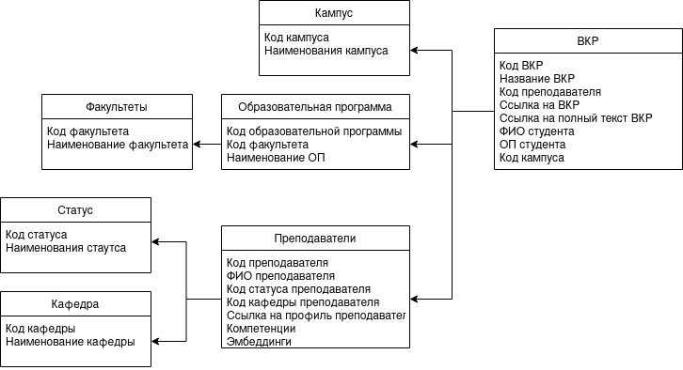
База данных
Данные брались со сайта ВШЭ и помещались в базу данных
31.03.2021
Соломатин Р. И., «Поиск исполнителей по техническому заданию», Защита курсовой работы
8/19

Slide 12
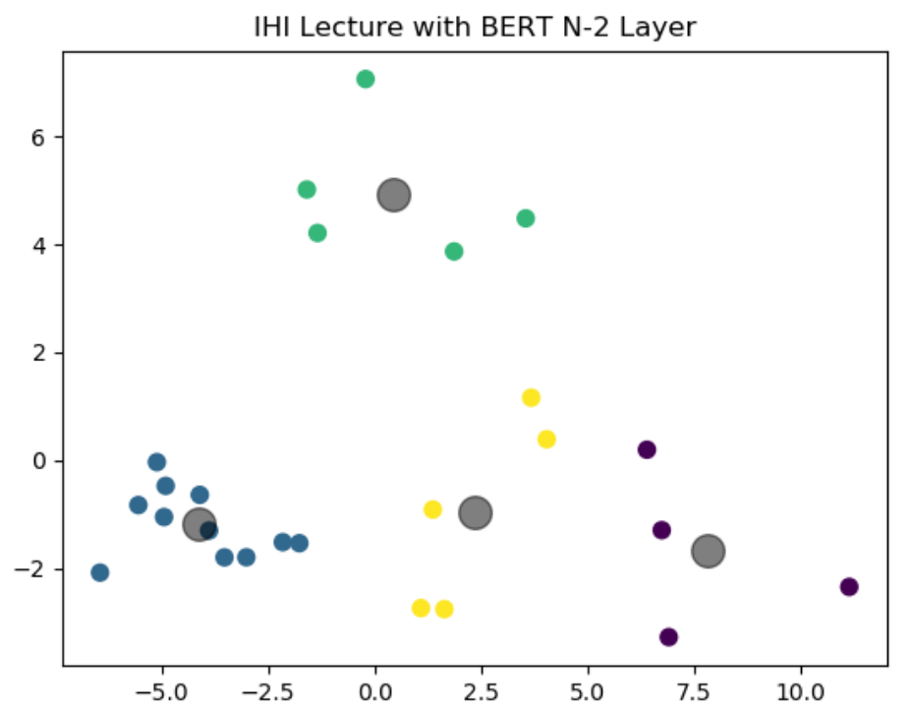
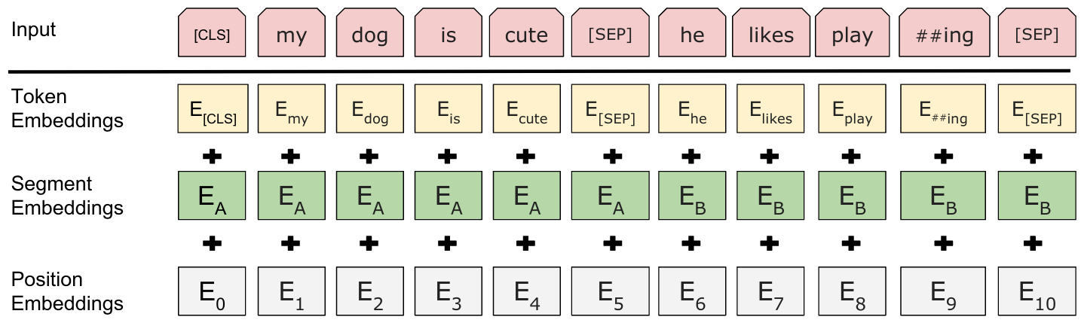
Описание алгоритма
На вход BERT'у подавались тексты ВКР. Потом она обрабатывала тексты и возвращала предложения в своем векторном пространстве. Потом эти предложения кластеризовывались и находилось обобщение текста.
31.03.2021
Соломатин Р. И., «Поиск исполнителей по техническому заданию», Защита курсовой работы
<number>/19

Slide 13
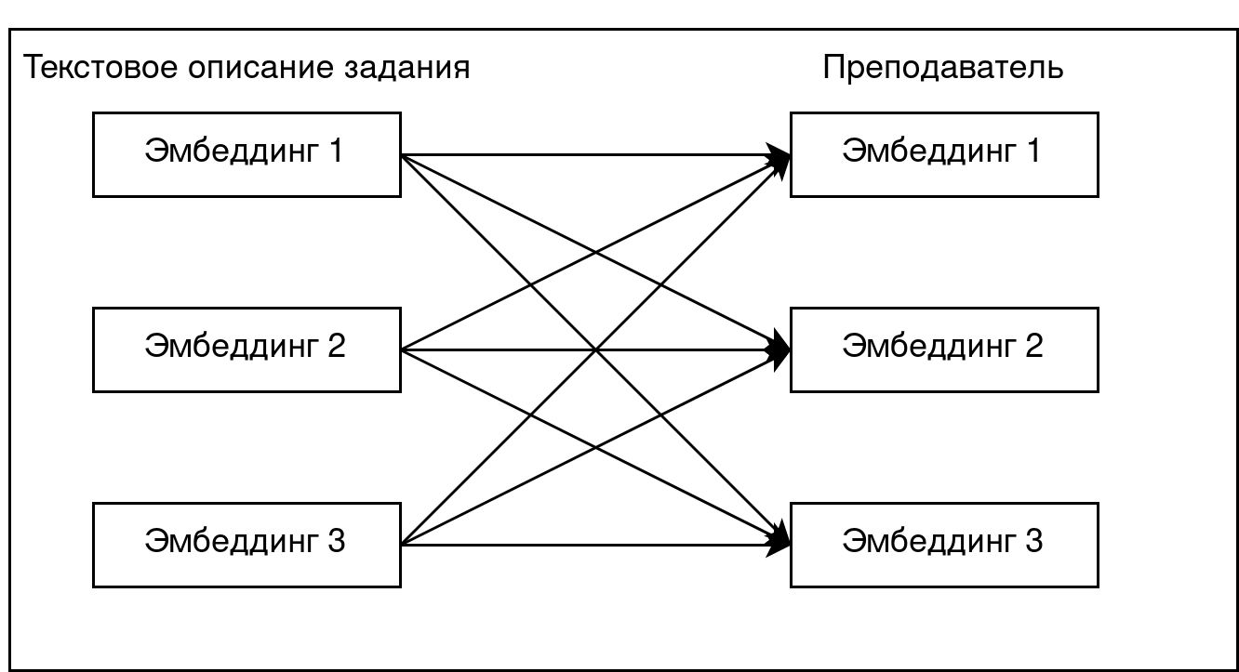
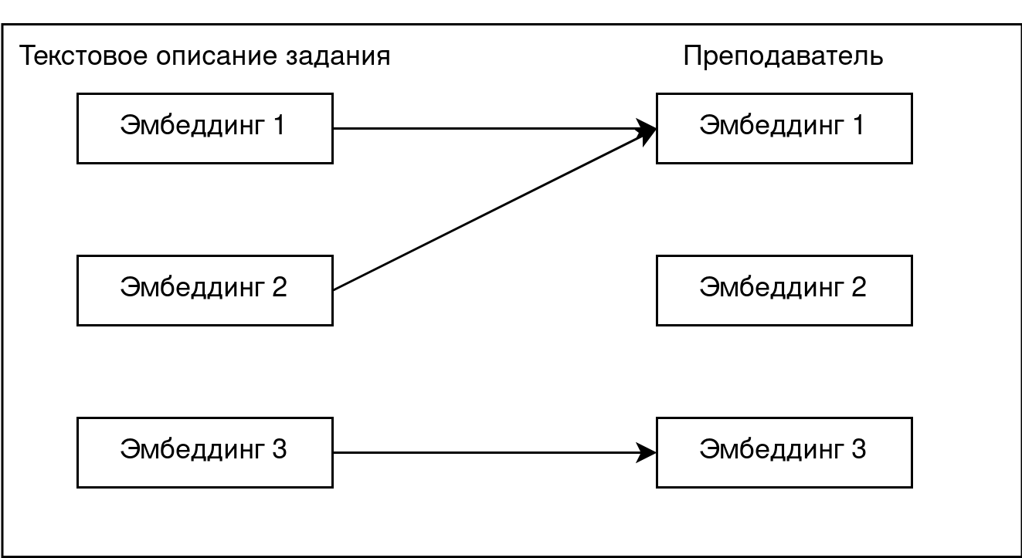
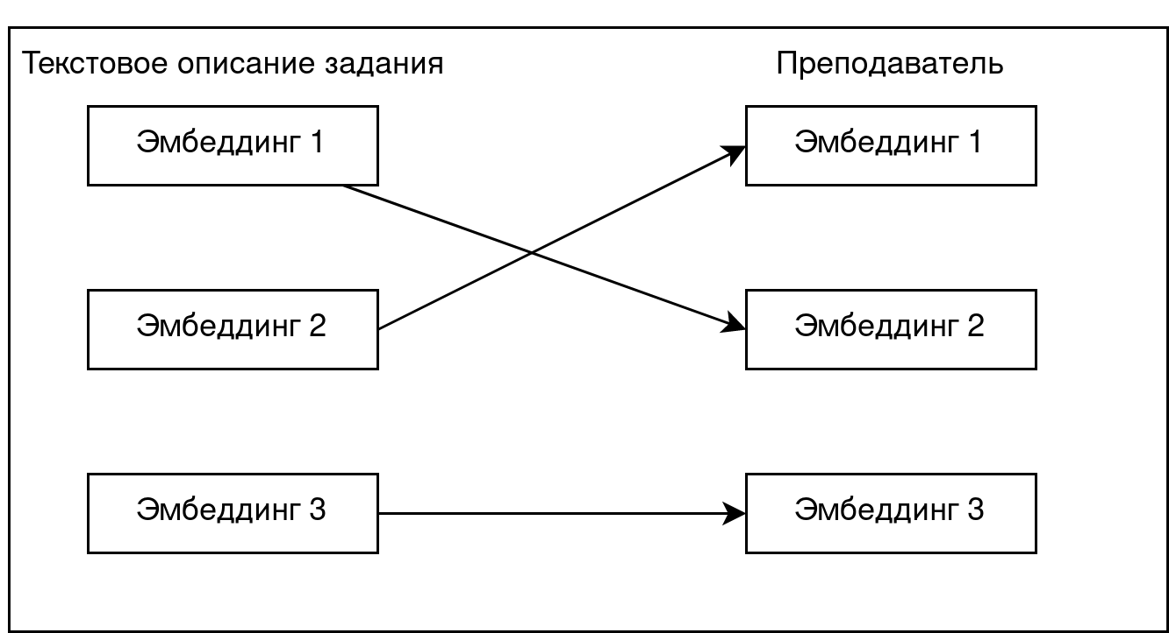
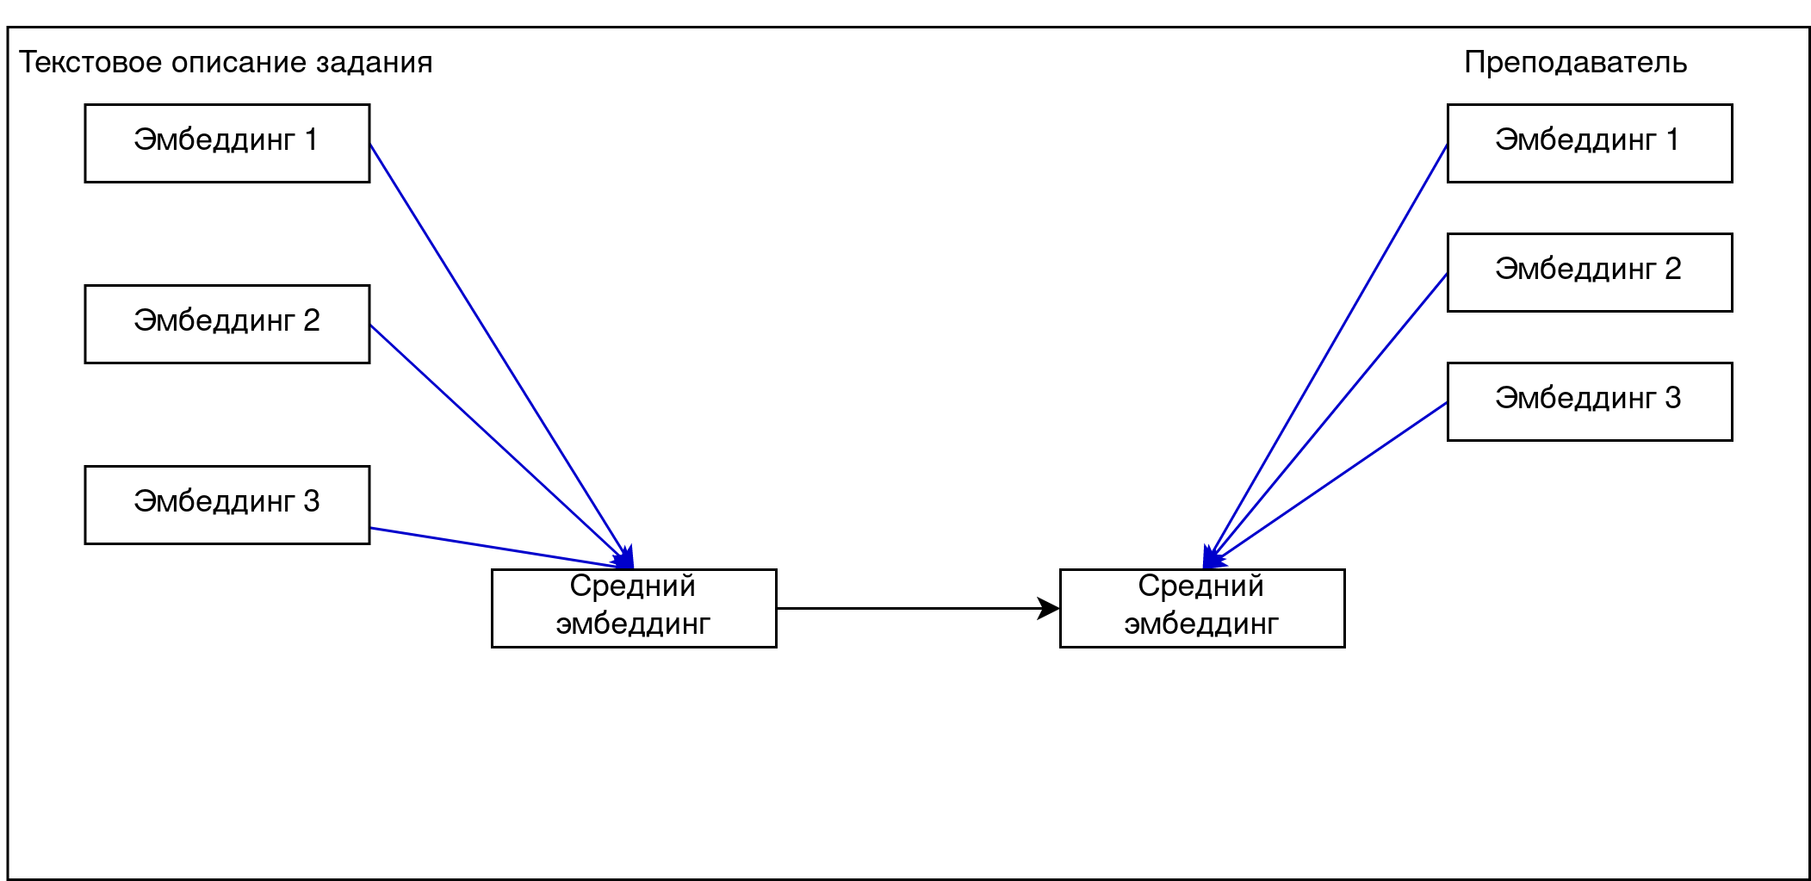
Подбор исполнителей
Все со всеми
Минимальная разность
Минимальная разность без повторов
Усреднение эмбеддингов
31.03.2021
Соломатин Р. И., «Поиск исполнителей по техническому заданию», Защита курсовой работы
<number>/19

Slide 14
Расчет расстояний
• Модуль разницы элементов (Манхэтонновское расстояние)
• Квадрат разницы элементов (Евклидово расстояние)
31.03.2021
Соломатин Р. И., «Поиск исполнителей по техническому заданию», Защита курсовой работы
<number>/19

Slide 15
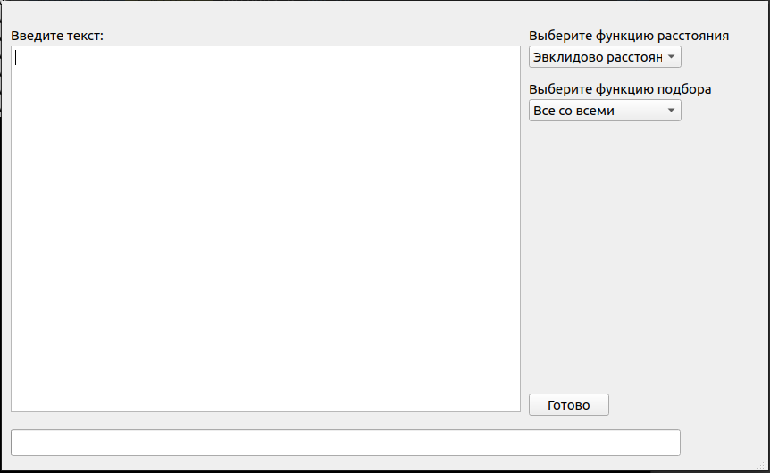
Интерфейс
31.03.2021
Соломатин Р. И., «Поиск исполнителей по техническому заданию», Защита курсовой работы
<number>/19

Slide 16
Тестирование
Для одного из тестов была выбрана выпускная квалификационная работа Абросимовой П. С. с темой «Разработка средств автоматизации расширения онтологии на основе данных интернет-источников» руководителем была Лядова Л. Н.
Тип алгоритма | Манхэттоновское расстояние | Расстояние Евклида
Все со всеми | Кушев В. О. | Кушев В. О.
Поиск минимального с повторами | Кычкин А. В | Кычкин А. В
Поиск минимального без повторов | Божья-Воля А. А. | Божья-Воля А. А.
Усреднение эмбеддингов | Кузнецов Д. Б. | Кузнецов Д. Б.
31.03.2021
Соломатин Р. И., «Поиск исполнителей по техническому заданию», Защита курсовой работы
<number>/19

Slide 17
Результат
На основании текстового описания был произведён поиск путём расчёта расстояния между подаваемым текстом и профилем сотрудников. Было предложено несколько методов расчёта этого расстояния и было показано, что расстояние эвклида показало лучшее качество работы на нескольких примерах. На основании разработанной системы в дальнейшем требуется провести более детальное исселедование функций расстояния и выбрать ту, которая покажет наилучшее качество на большой выборке данных.
31.03.2021
Соломатин Р. И., «Конвейерный алгоритм», Защита курсовой работы
<number>/19

Slide 18
Спасибо за внимание
Готов ответить на ваши вопросы
E-mail: risolomatin@edu.hse.ru
Соломатин Р. И.

Slide 19





